Slide 1
USAHA DAN ENERGI
TUGAS B UAS MEKANIKA
Nama : Fitri Nur Indah Sari
NPM : 2013022032

Slide 2

1 . ENERGI
W = F.s
Dimana,
W = Usaha yang dilakukan (J) F = Gaya yang diberikan (N)
s = Jarak perpindahan objek (m)
usaha sebagai segala sesuatu yang dilakukan oleh gaya pada suatu benda sehingga benda itu bergerak. Agar usaha berlangsung, maka gaya harus dikerahkan pada suatu benda hingga benda tersebut menempuh jarak tertentu. Usaha adalah besarnya energi untuk merubah posisi yang diberikan gaya pada benda atau obyek.
Usaha adalah besarnya energi untuk merubah posisi yang diberikan gaya pada benda atau obyek. Usaha yang dilakukan suatu obyek didefinisikan sebagai perkalian antara jarak yang ditempuh dengan gaya yang searah dengan perpindahannya. Merupakan besaran skalar yang diperoleh dari hasil kali titik antara vektor gaya (F) dan vektor perpindahan (s).

Slide 3

Syarat terjadinya suatu usaha
adanya gaya yang bekerja pada suatu benda
adanya perpindahan yang dialami oleh benda tersebut.
Dengan demikian, usaha didefinisikan sebagai sejumlah gaya yang bekerja pada suatu benda sehingga menyebabkan benda berpindah sepanjang garis lurus dan searah dengan arah gaya.

Slide 4

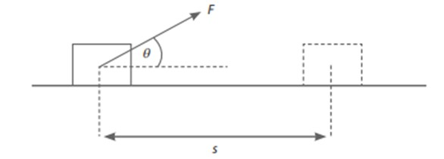
USAHA PADA BIDANG DATAR
Bagaimana apabila gaya yang bekerja pada benda itu tidak searah dengan arah perpindahannya (membentuk sudut tertentu)?
Bila gaya yang bekerja pada suatu benda tidak searah dengan arah perpindahan
benda itu, maka usaha yang dilakukan akan menjadi lebih kecil. Usaha yang dilakukan pada suatu benda apabila gaya yang bekerja pada benda itu tidak searah dengan arah perpindahannya secara matematis dinyatakan sebagai berikut:

Slide 5

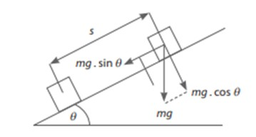
USAHA PADA BIDANG MIRING
Jika usaha yang dilakukan benda berada di atas bidang miring, kita harus mampu menguraikan komponen gaya-gayanya, seperti gambar dibawah.
Secara matematis, dirumuskan sebagai berikut :

Slide 6
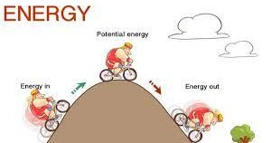

Energi diartikan sebagai kemampuan untuk melakukan usaha atau kerja. Energi tidak dapat diciptakan dan tidak dapat dimusnahkan. Contoh energi : energi panas, energi kinetik ,danenergi potensial, energi listrik.
Energi dapat berada dalam berbagai bentuk, seperti energi panas, energi cahaya, energi listrik, energi kinetik, energi kimia, energi potensial, energi nuklir, dan lain sebagainya.
Ada dua bentuk energi yang ada kaitannya dengan mekanika, yaitu energi kinetik dan energi potensial

Slide 7
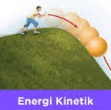

Energi Kinetik
Setiap benda yang bergerak memiliki energi. Sejumlah kendaraan yang bergerak dengan laju tertentu di jalan raya juga memiliki energi
kinetik. memiliki usaha,
Benda
yang bergerak untuk melakukan
kemampuan
karenanya dapat dikatakan
memiliki energi. Energi pada
disebut
benda energi
yang
bergerak
kinetic.

Slide 8
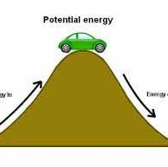


Energi Potensial
Dalam kajian mekanika, energi potensial adalah energi yang dimiliki benda karena kedudukan atau keadaan benda tersebut.
Energi potensial pegas adalah energi potensial saat pegas diregangkan atau dimampatkan. Secara matematis, energi potensial pegas dirumuskan sebagai berikut.

Slide 9
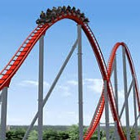
Energi Mekanik
Energi mekanik adalah energi hasil penjumlahan antara energi potensial dan energi kinetik. Besarnya energi benda selalu tetap selama tidak ada gaya luar yang bekerja pada benda tersebut. Secara matematis, energi mekanik dirumuskan sebagai berikut.
Em = Ep + Ek

Slide 10

Hubungan Antara Usaha dan Energi
Usaha merupakan perubahan energi yang terjadi pada suatu benda baik perubahan energi kinetik maupun energi potensial.
Secara matematis, hubungan antara usaha dan energi dirumuskan sebagai berikut :

